Slide 1
рейтинговый конкурс на тему:
«на защите прав потребителей»

Slide 2


МУНИЦИПАЛЬНОЕ ОБРАЗОВАНИЕ
«Белокалитвинский район»
Администрацией Белокалитвинского района принята подпрограмма
«ЗАЩИТА ПРАВ ПОТРЕБИТЕЛЕЙ В БЕЛОКАЛИТВИНСКОМ РАЙОНЕ»
муниципальной программы Белокалитвинского района
«Экономическое развитие и инновационная экономика»
Цель подпрограммы:
создание в районе условий для эффективной защиты прав потребителей, повышение уровня правовой грамотности населения, стимулирование повышения качества товаров и предоставляемых услуг.
Сроки реализации подпрограммы
2019-2030 годы
Общий объем финансирования подпрограммы
за счет средств местного бюджета – 30,0 тыс. рублей

Slide 3
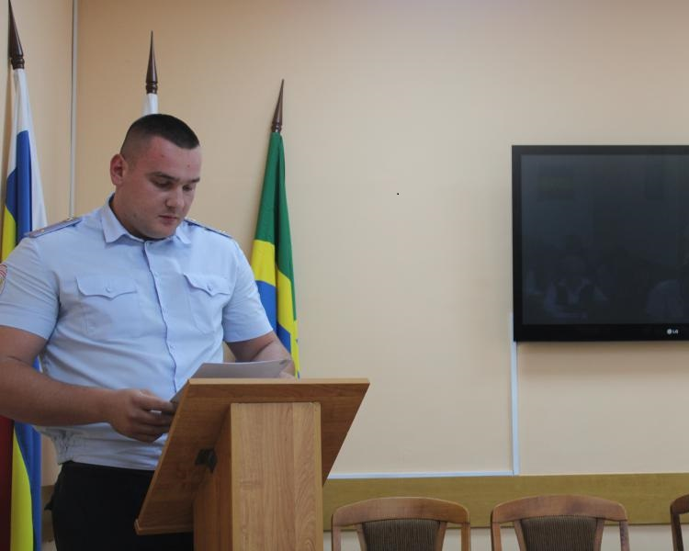
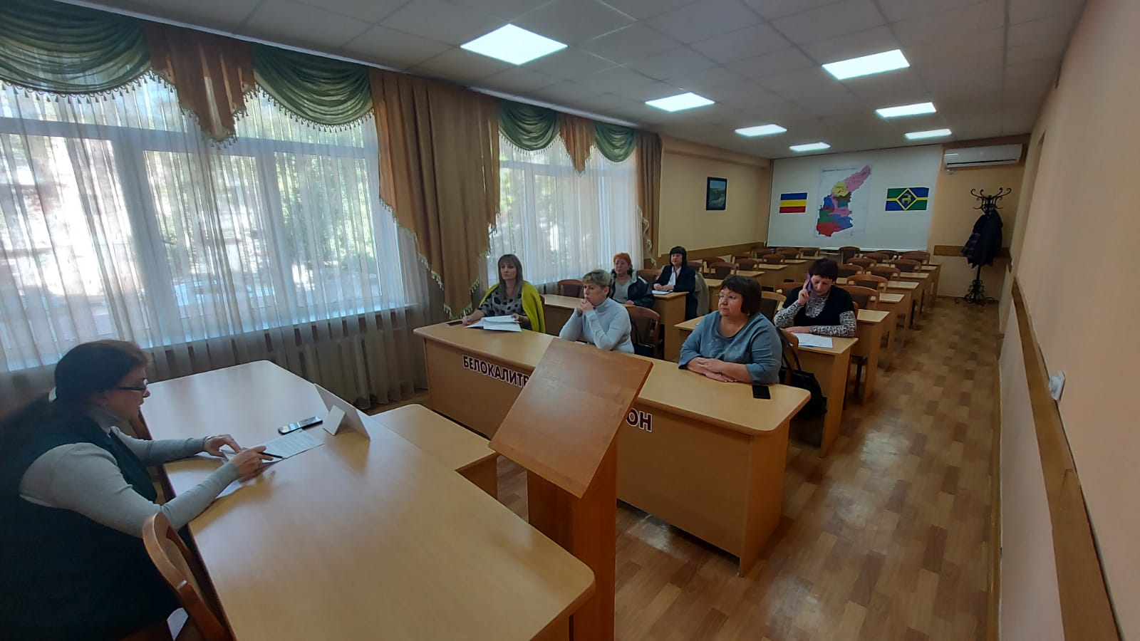
Администрацией Белокалитвинского района организована работа по защите прав потребителей Белокалитвинского района
Проведено 5 заседаний МВК, на которых рассмотрено 17 вопросов по наиболее актуальным вопросам в сфере торговли, бытового облуживания и ЖКХ
Направлено 15 материалов по обеспечению защиты прав потребителей для размещения на сайте департамента потребительского рынка Ростовской области

Slide 4
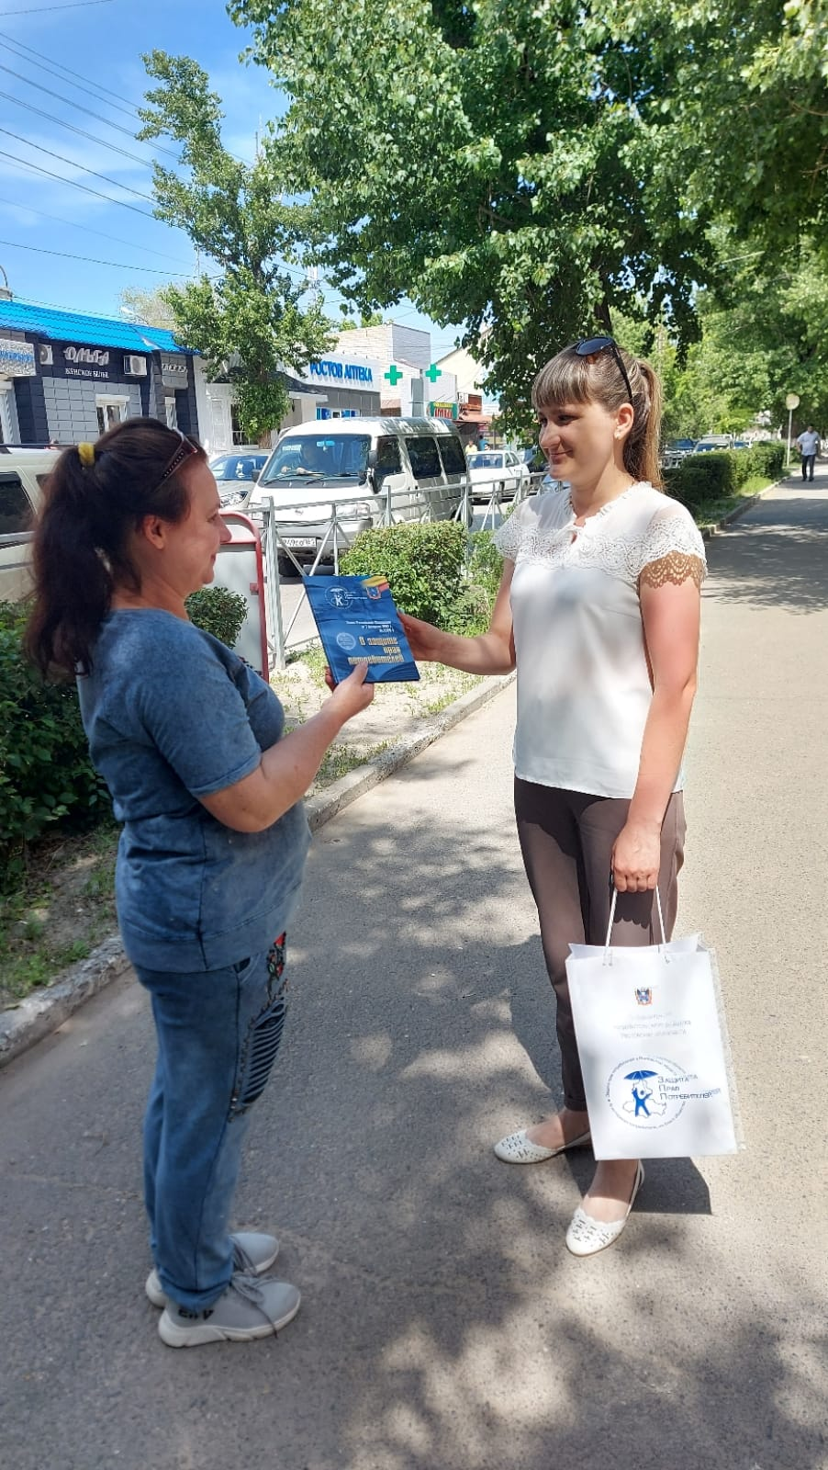
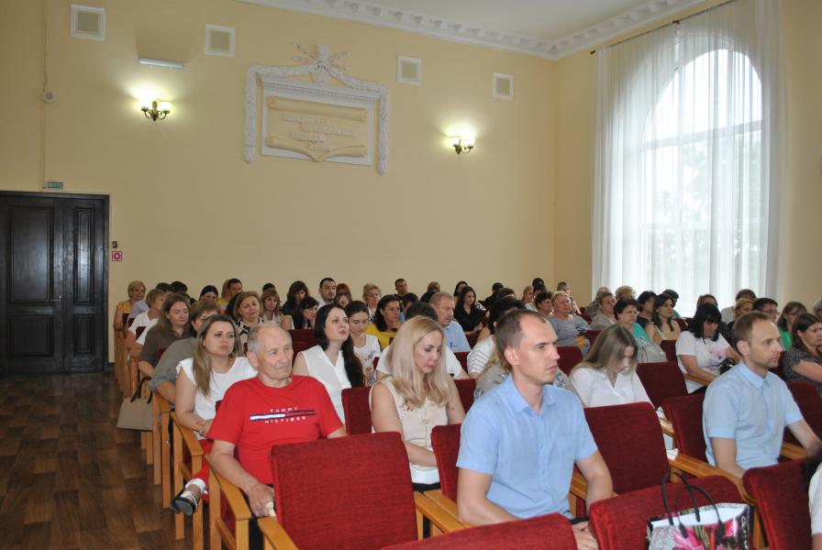
Важная составляющая в достижении поставленной Программой цели – информационное обеспечение:
- разрабатываются и выпускаются различные информационно-справочные материалы по защите прав потребителей;
- публикуются материалы в Белокалитвинской общественно-политической газете «Перекресток», размещаются на официальном сайте Администрации района;
- направляются материалы для размещения на сайте департамента потребительского рынка Ростовской области (в 2023 году направлено и размещено 15 материалов).
- проводятся семинары, круглые столы, личные встречи с хозяйствующими субъектами и потребителями.
- организовываются информационные акции.
Семинары- 9
Акции - 12
Выездные семинары в сельские поселения - 4

Slide 5
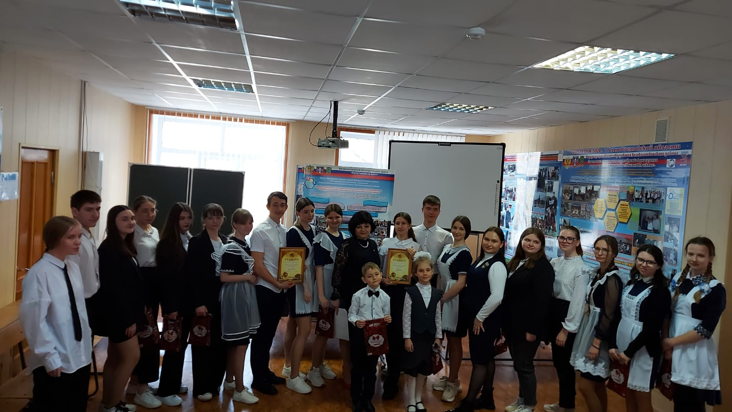
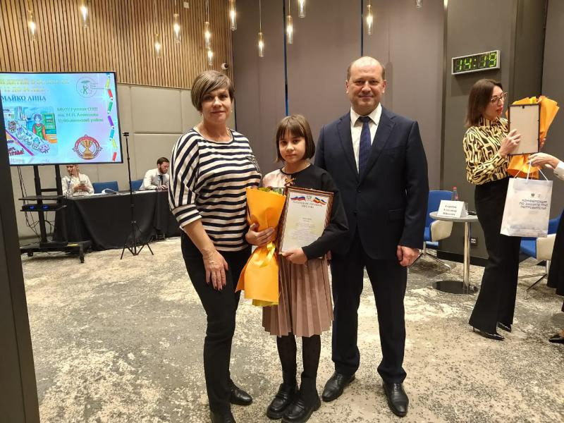
В целях повышения правовой грамотности, популяризации защиты прав потребителей среди учащихся общеобразовательных организаций в Белокалитвинском районе учащимся образовательных учреждений уделяется большое внимание
В образовательных учреждениях проведено 54 занятия по основам законодательства о защите прав потребителей, в которых приняли участие 744 учащихся.
С учениками проводятся конкурсы, круглые столы, викторины, классные часы на тему защита прав потребителей.
Администрацией Белокалитвинского района в 2023 году проведен конкурс рисунков на тему: «Расширение прав и возможностей потребителей посредством перехода к экологически чистой энергии». Конкурс проводился среди учащихся 8 - 11 классов общеобразовательных организаций Белокалитвинского района. Авторами работ продемонстрировано глубокое понимание темы. Победители награждены грамотами и ценными подарками.
Также, лауреатом конкурса детских рисунков, проводимого департаментом потребительского рынка Ростовской области, стала 10 летняя воспитанница детского дома творчества города Белая Калитва.

Slide 6
Вопросы реализации прав потребителей всегда будут актуальными.
Человек постоянно выступает потребителем различных товаров, работ и услуг. Но не все знают свои права, а также обязательства продавцов или изготовителей. Как защитить себя от обмана в сфере продаж и услуг, нечестных исполнителей, нерадивых продавцов и отстоять законные интересы?
В Администрации района работает телефон «горячей линии» для обращения граждан по вопросам защиты прав потребителей.
В 2023 году в Администрацию района по письменным, устным обращениям и по телефону «горячей линии» обратилось 223 потребителей, из них
В сфере оказания жилищно-коммунальных услуг - 188
В сфере торговли - 35
Составлено претензий - 22

Slide 7
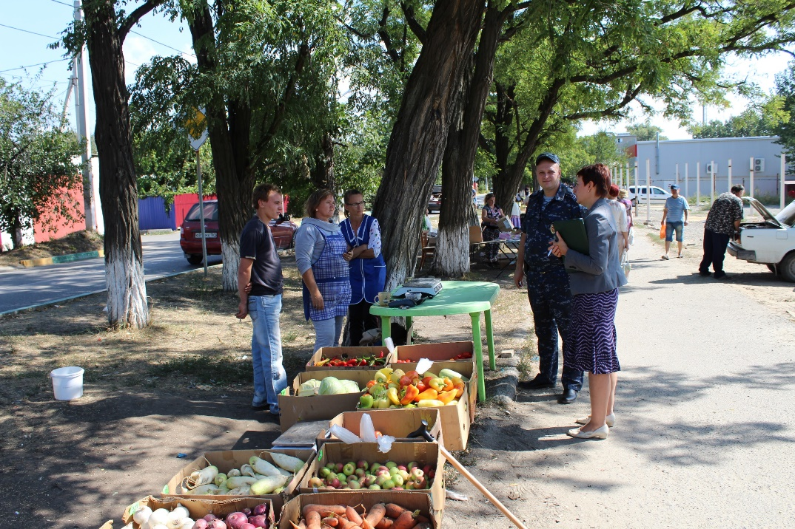
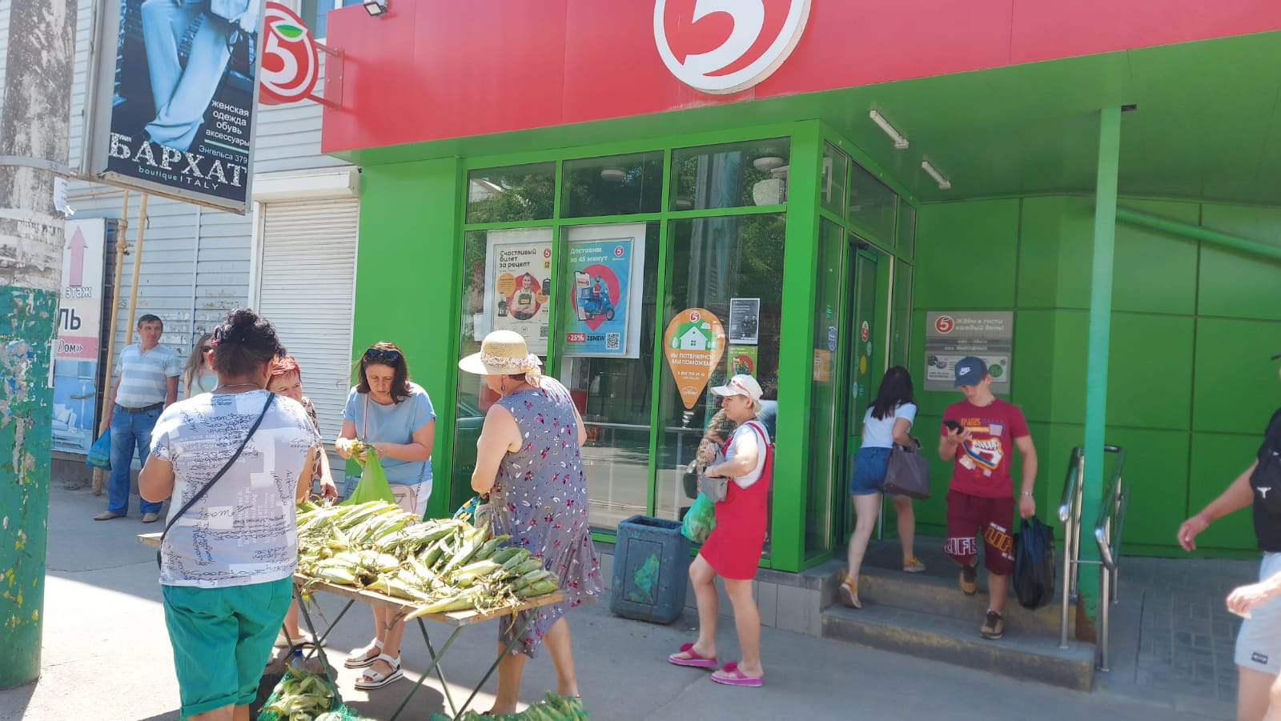
Одним из острых вопросов стоит вопрос ликвидации несанкционированной торговли на территории Белокалитвинского района, целью которой является оградить жителей района от приобретения недоброкачественных товаров.
Для борьбы с несанкционированной торговлей создана рабочая группа по организации проведения совместных мероприятий по пресечению фактов нарушений действующего законодательства в сфере торговли. В состав рабочей группы входят сотрудники администрации района, муниципальной инспекции администрации Белокалитвинского городского поселения, полиции и налоговой инспекции.
Нарушений требований законодательства | 39
Административных штрафов на сумму | 153 тыс.руб

Slide 8
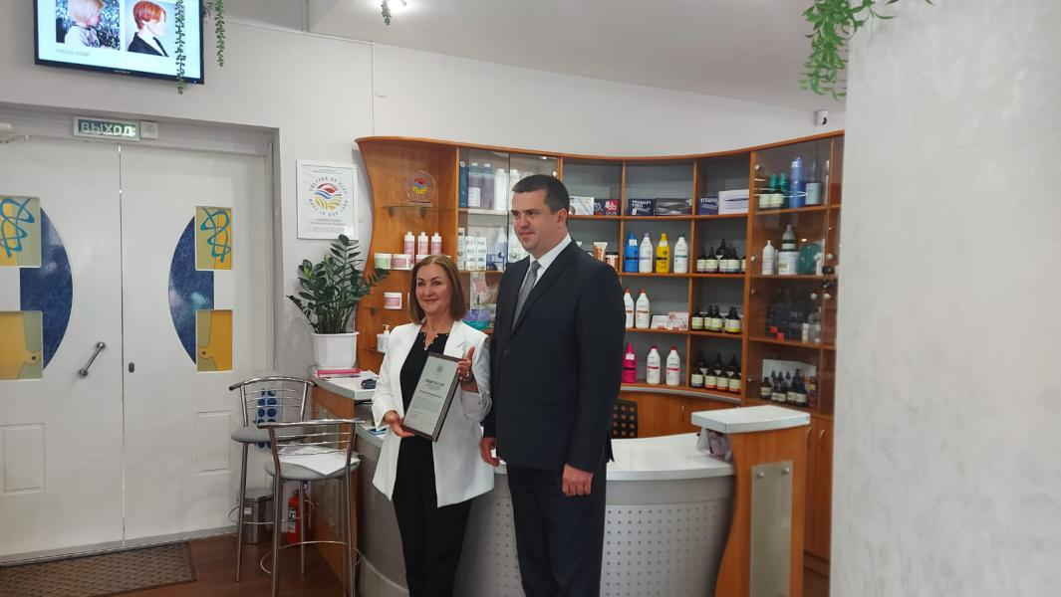
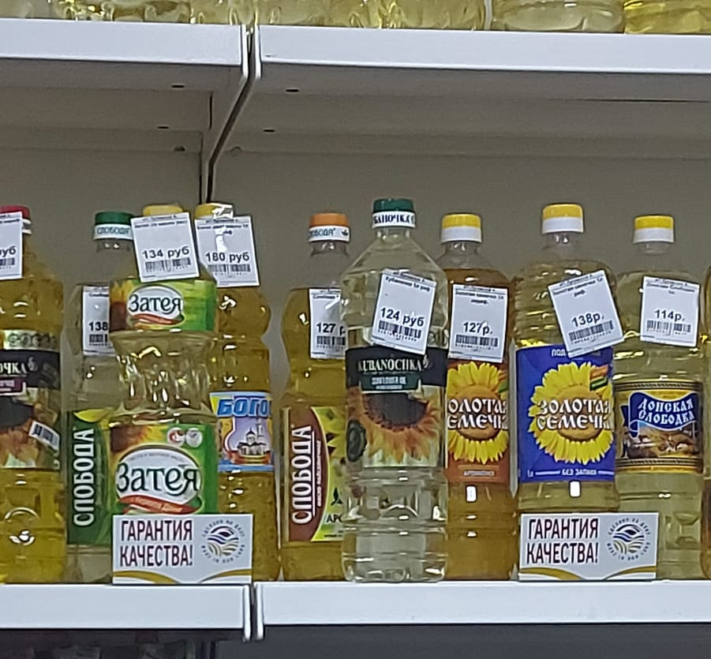
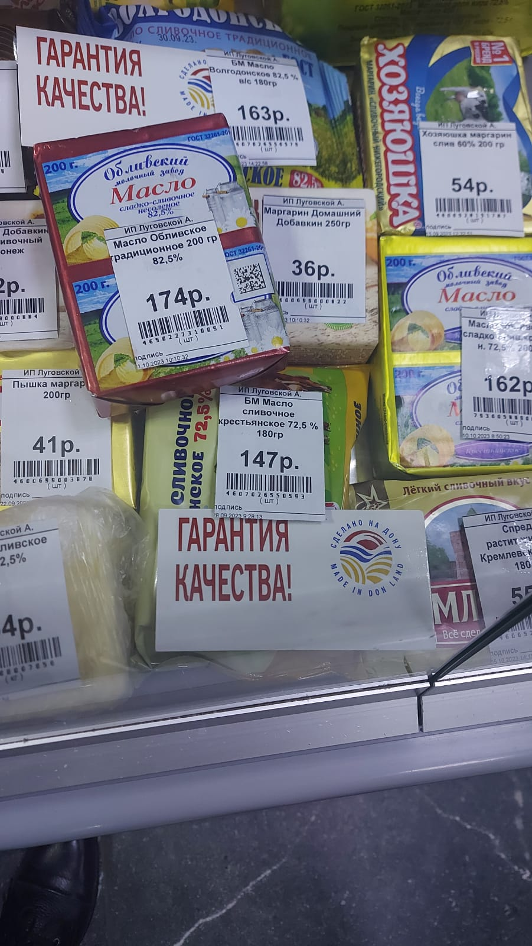
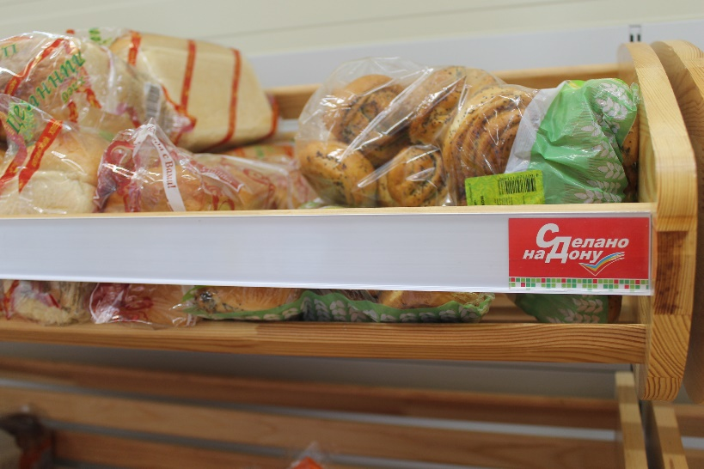
С целью популяризации и продвижения системы добровольной сертификации «Сделано на Дону», а также формирования устойчивого потребительского интереса к продукции, услугам маркированных знаком «Сделано на Дону», Администрацией Белокалитвинского района проводятся:
совещания, семинары, круглые столы с руководителями предприятий Белокалитвинского района, включая предприятия общественного питания.
В 2023 году проведено 5 мероприятий.
На сегодняшний день на территории Белокалитвинского района добровольную сертификацию «Сделано на Дону» прошли предприятия: ООО «БК-Алпроф», ООО «Алунекст», ООО «Альтернатива», АО «Шолоховский хлебокомбинат», в сфере бытового обслуживания населения Белокалитвинского района предприятие салона красоты «Шарм».
Эти предприятия подтвердили уровень качества, безопасности и конкурентоспособности производимой продукции!
С целью увеличения в торговом пространстве визуальных материалов в стилистике «Сделано на Дону» Администрацией Белокалитвинского района проводятся встречи с руководителями автономных предприятий торговли по вопросу визуализации продукции, прошедшей добровольную сертификацию «Сделано на Дону», на прилавках магазинов. На сегодняшний день во всех сетевых и в 28 автономных торговых объектах продукция отмечена знаком «Сделано на Дону».
Работа по вопросу привлечения руководителей предприятий Белокалитвинского района проводить добровольную сертификацию произведенной продукцию знаком «Сделано на Дону» продолжается.

Slide 9
Спасибо за внимание!

